Slide 1


Педагогический совет
Обновленный ФГОС ОО как основа модернизации образовательной деятельности
Междуреченск, 2022

Slide 2


Повестка
Выборы комиссии по подработке решений Педагогического совета
Обновленные ФГОС НОО и ФГОС ООО как задача совершенствования образовательного процесса в МБОУ Гимназия № 6 (Четверухина Г.А., директор)
Изменение содержания школьного образования в соответствии с требованиями обновленных ФГОС основного общего образования» (Майсурадзе В.В., зам. директора по УВР)
Особенности учебного плана на уровне начального общего образования (Золотарева И.Б., заместитель директора по УВР)
Перспективные мероприятия дорожной карты по обеспечению перехода на обновленные ФГОС НОО и ООО на 2022-2027 годы (Андреева Е.Ю., заместитель директора по УВР)

Slide 3

Введение ФГОС НОО и ООО в 2022 году
Приказ Министерства просвещения №286 «Об утверждении Федерального государственного образовательного стандарта основного общего образования», 31 мая 2021г.
Приказ Министерства просвещения №287 «Об утверждении Федерального государственного образовательного стандарта основного общего образования», 31 мая 2021г.
Поэтапное введение обновленных ФГОС НОО и ООО в МБОУ Гимназия № 6:
начиная 2022/2023 учебного года – 1,5 классы
переход на ФГОС – до 2027 года

Slide 4

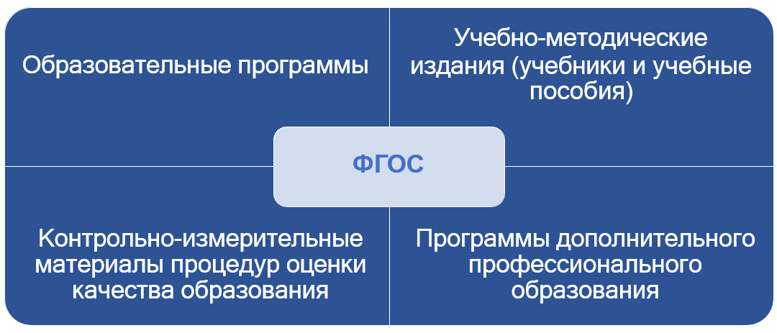
ФГОС – ключевой регулятор содержания образования

Slide 5
Преемственность ФГОС 2010 и ФГОС 2021: методологическая основа
ФГОС ООО 2010:
В основе Стандарта лежит системно-деятельностный подход, который обеспечивает: формирование готовности к саморазвитию и непрерывному образованию; проектирование и конструирование социальной среды развития обучающихся в системе образования; активную учебно-познавательную деятельность обучающихся; построение образовательного процесса с учётом индивидуальных возрастных, психологических и физиологических особенностей обучающихся.
ФГОС ООО 2021:
Единство обязательных требований к результатам освоения программ основного общего образования реализуется во ФГОС на основе системно-деятельностного подхода, обеспечивающего системное и гармоничное развитие личности обучающегося, освоение им знаний, компетенций, необходимых как для жизни в современном обществе, так и для успешного обучения на следующем уровне образования, а также в течение жизни.

Slide 6
Что нового готовит ФГОС ОО?
содержит постулат о необходимости формирования у детей представлений о России как «о стране, устремлённой в будущее», её месте в мире и исторической роли
система оценки полученных знаний должна иметь комплексный подход, учитывать динамику освоения предметов и «ориентировать образовательную деятельность на личностное развитие и воспитание обучающихся».
создание условий для развития личностного потенциала учащихся

Slide 7
Что нового готовит ФГОС для учеников начальной школы?
Учимся писать, считать и любить Родину
Окружающий мир – не только о природе
Что нового готовит ФГОС для учащихся основной школы?
Патриотический уклон – самое главное изменение в стандартах
Финансовая грамотность
Фишинг и основы программирования
Изучение второго иностранного языка – не обязательно
Исключение из ОБЖ блока о воинской службе

Slide 8
Основные изменения, внесенные в обновленный ФГОС 2021
Впервые вводится ФГОС НОО и ООО (5-9 классы) одновременно.
Четко прописаны обязательства образовательного учреждения перед учениками и родителями.
Сделан акцент на развитие метапредметных и личностных результатов.
Подробно указан перечень предметных и межпредметных навыков
Определен формат работы в рамках каждого предмета для развития навыков (проведение лабораторных работ, внеурочной деятельности и т.д.).
Зафиксированы контрольные точки с конкретными результатами учеников
Содержание тем по новым ФГОС не рекомендовано менять местами (ранее это допускалось).
Закреплена возможность деления учеников на группы (с углубленным изучением отдельных предметных областей, предметов – с учетом успеваемости, образовательных потребностей и интересов, психического и физического здоровья, пола, общественных и профессиональных целей детей)

Slide 9
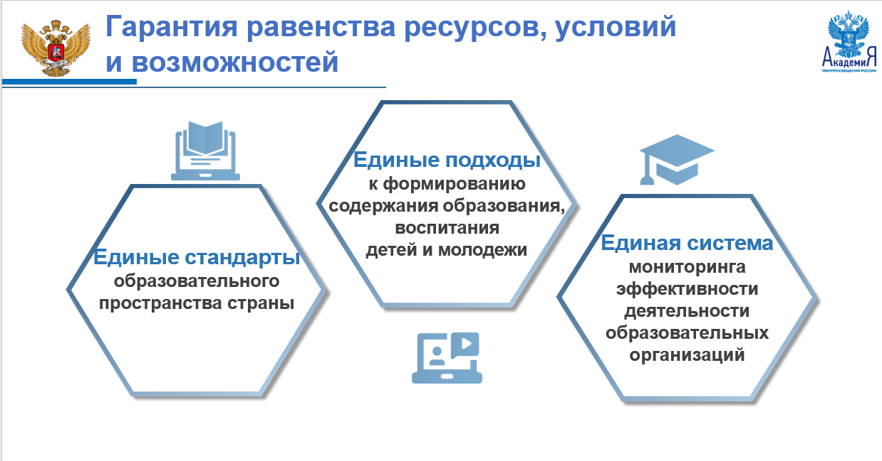

Slide 10
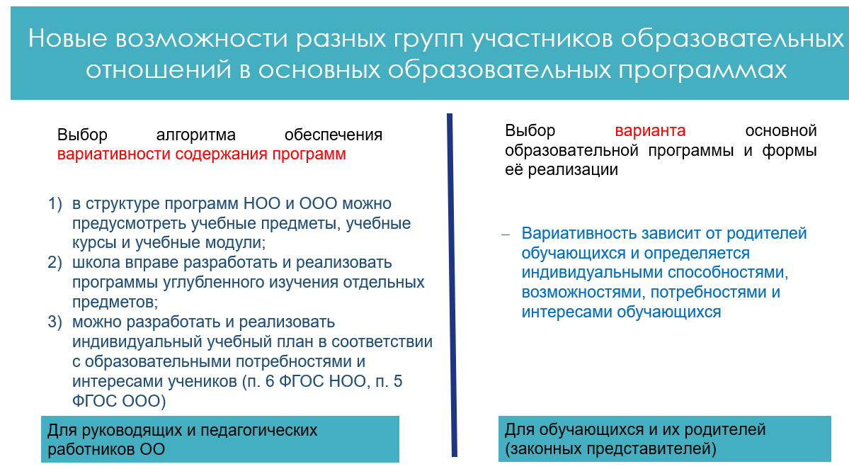

Slide 11
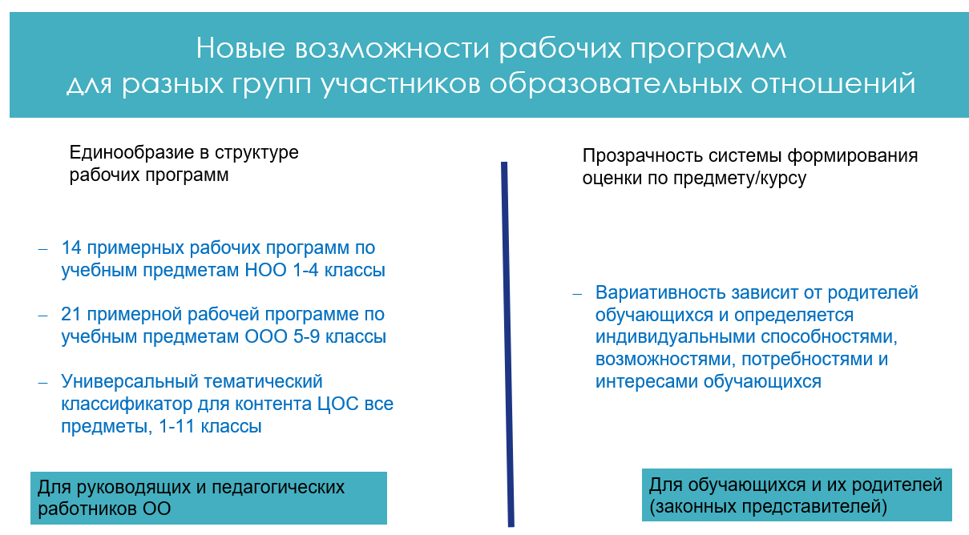

Slide 12
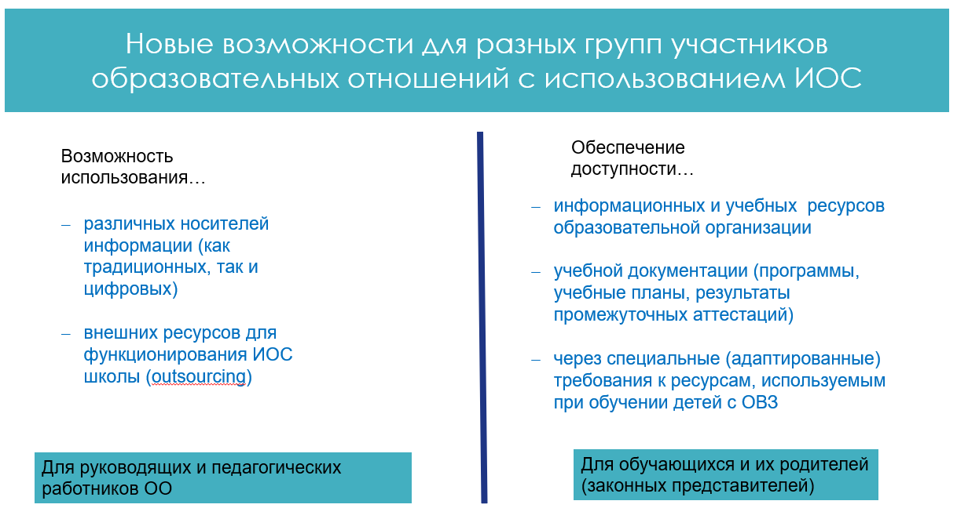

Slide 13
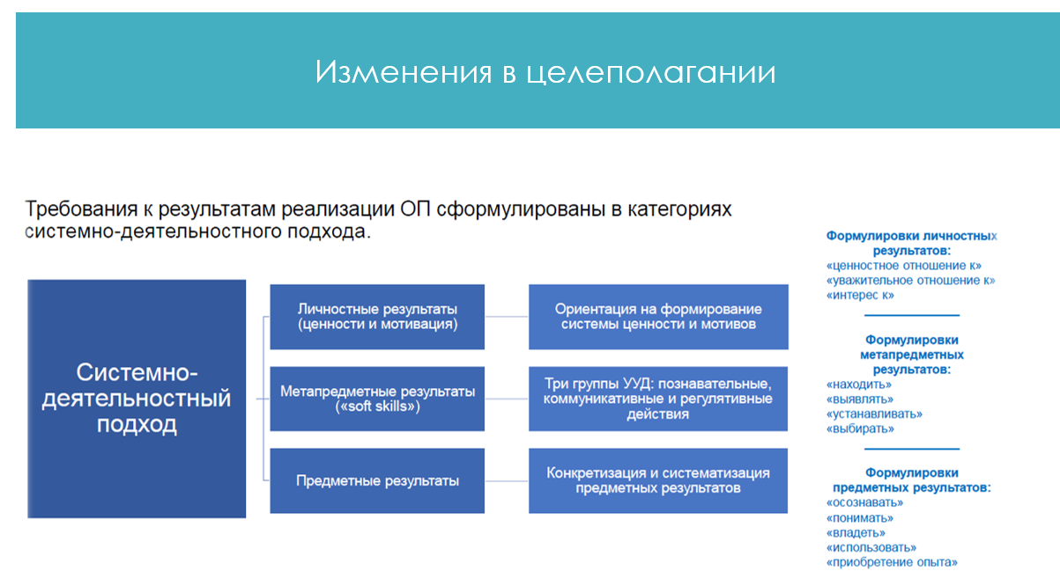

Slide 14
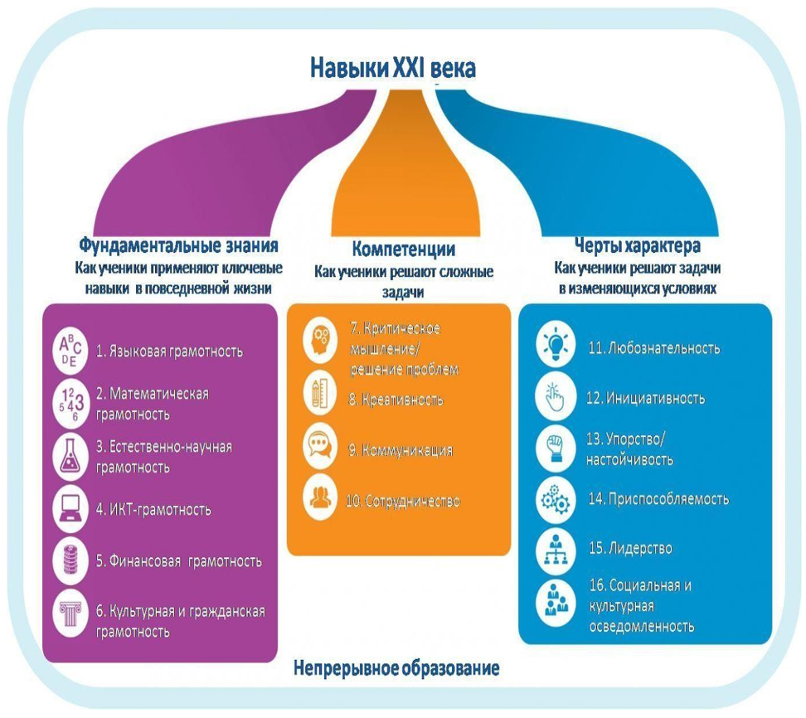



Достижение целей Указа Президента №204 от 7.05.2018 г. по обеспечению глобальной конкурентоспособности российского образования
отражены:
в требованиях к предметным результатам;
в требованиях к личностным результатам
отражены:
в требованиях к метапредметным результатам ;
в требованиях к личностным результатам

Slide 15
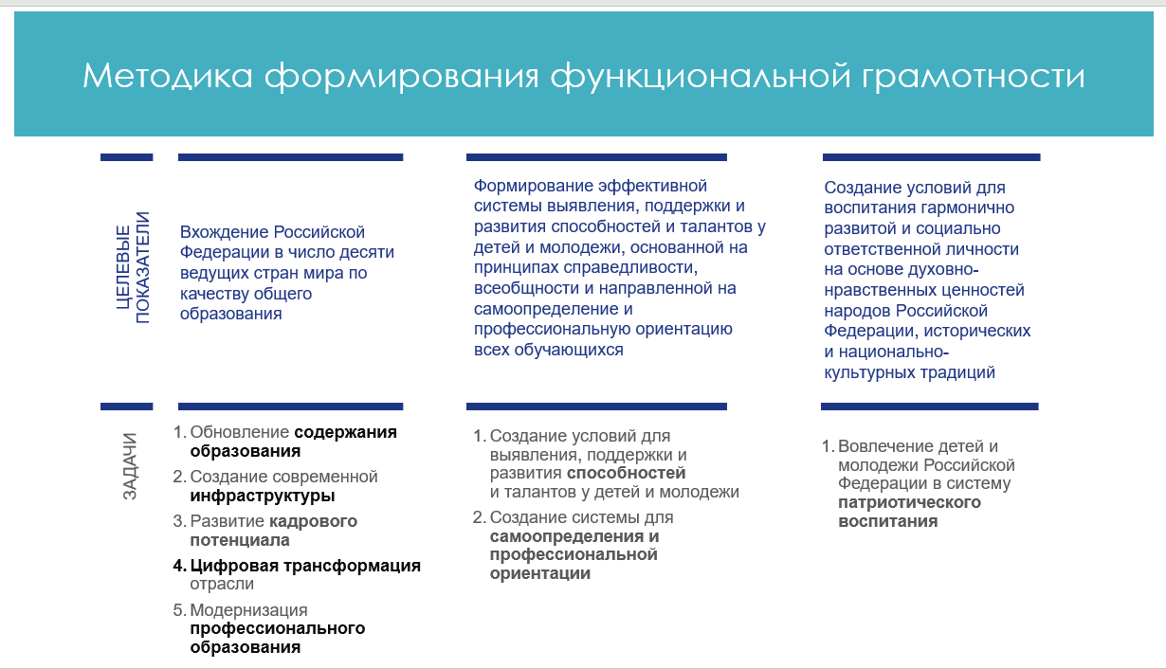

Slide 16
Детализация требований к результатам - Личностным
Действующий ФГОС: Обновленный ФГОС:
«Личностные результаты должны отражать:
1) формирование основ российской гражданской идентичности, чувства гордости за свою Родину, российский народ и историю России, осознание своей этнической и национальной принадлежности; формирование ценностей многонационального российского общества; становление гуманистических и демократических ценностных ориентаций;
…
10) формирование установки на безопасный, здоровый образ жизни, наличие мотивации к творческому труду, работе на результат, бережному отношению к материальным и духовным ценностям.
Группы личностных результатов (по
направлениям воспитательной работы):
Патриотическое воспитание (4)
Гражданское воспитание (8)
Духовно-нравственное воспитание (3)
Эстетическое воспитание (3)
Воспитание ценности научного познания (3)
Физическое воспитание. Формирование культуры здоровья и эмоционального благополучия (5)
Трудовое воспитание (5)
Экологическое воспитание (5)
…
Всего = 36 конкретных формулировок
личностных результатов

Slide 17
Детализация требований к результатам - Метапредметным
Действующий ФГОС: Обновленный ФГОС:
1.Овладение универсальными учебными познавательными действиями
Базовые логические действия (НОО – 5, ООО – 6)
Базовые исследовательские действия (НОО – 6, ООО - 4)
Работа с информацией (НОО – 6, ООО – 5)
2.Овладение универсальными учебными коммуникативными действиями
Общение (НОО – 8, ООО - 6)
Совместная деятельность (НОО – 4, ООО - 4)
3.Овладение универсальными регулятивными действиями
Самоорганизация (НОО – 2, ООО - 2)
Самоконтроль (НОО – 2, ООО - 3)
Всего = 30 конкретных результатов
«Метапредметные результаты освоения основной образовательной программы начального общего образования должны отражать:
…
Всего = 16 метапредметных результатов

Slide 18
Детализация требований к результатам - Предметным
(пример: биология)
Действующий ФГОС: Обновленный ФГОС:
формирование системы научных знаний;
формирование первоначальных систематизированных представлений;
приобретение опыта использования методов биологической науки и проведения несложных биологических экспериментов;
формирование основ экологической грамотности: способности оценивать последствия деятельности человека в природе;
формирование представлений о значении биологических наук;
освоение приемов оказания первой помощи, рациональной организации труда и отдыха, выращивания и размножения культурных растений и домашних животных, ухода за ними.
характеризовать биологию как науку о живой природе; называть признаки живого, сравнивать живое и неживое;
перечислять источники биологических знаний; характеризовать значение биологических знаний для современного человека
применять биологические термины и понятия (в том числе: живые тела, биология, экология, цитология, анатомия, физиология, биологическая систематика, клетка, ткань, орган, система органов, организм, движение, питание, фотосинтез, дыхание, выделение, раздражимость, рост, размножение, развитие, среда обитания, природное сообщество) в соответствии с поставленной задачей и в контексте;
и т.д., всего 15-20 конкретизированных формулировок привязанных к части (году) изучения предмета

Slide 19
Требования к результатам - Предметным
(иностранные языки)
Обновленный ФГОС НОО: Обновленный ФГОС ОО:
Научиться строить диалог на 4-5 фраз со стороны каждого собеседника, составлять монолог на 4-5 реплик, воспринимать и понимать на слух до минуты адаптированного или аутентичного текста и писать тексты объёмом до 80 слов в рамках тематического блока «Мир моего «Я». Мир моих увлечений. Мир вокруг меня. Родная страна и страна изучаемого языка».
Уровня должно хватать для «элементарного бытового общения» и знакомства представителей других стран с «культурой своего народа».
В действующих ФГОС результатом базового обучения иностранному языку должно стать достижение порогового уровня владения, позволяющего выпускникам общаться в устной и письменной формах как с носителями изучаемого иностранного языка, так и с представителями других стран, использующими данный язык как средство общения.
По новому ФГОС школьники должны вести диалог объёмом до 8 реплик со стороны каждого собеседника, уметь составить монолог на 10-12 фраз, воспринимать и понимать на слух не более двух минут аутентичного текста, писать сообщение на 100-120 слов.

Slide 20

ЧТО ДЕЛАТЬ УЧИТЕЛЮ???

Slide 21
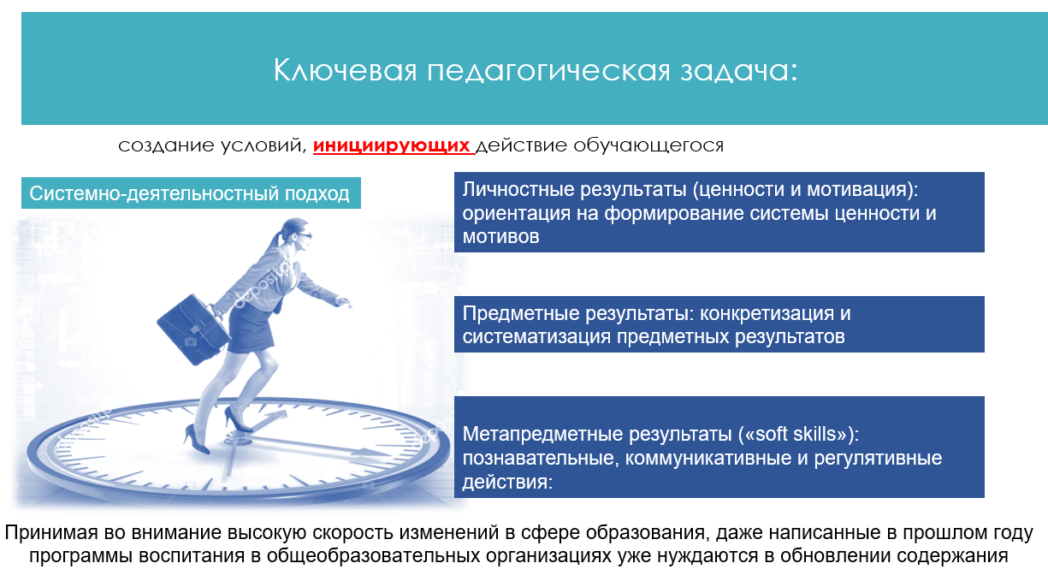

Slide 22
Профессиональная деятельность педагога –организация урока в системно-деятельностном подходе
Нужно стремиться
Цель
Развитие умений по открытию и применению знаний
Обучающая деятельность
Учитель-организатор учебной деятельности.
Дифференциация требований.
Групповая и индивидуальная работа.
Учебные задания
Продуктивные задания на
применение знаний, интеграцию, перенос знаний, формирование УУД.
Деятельностная форма: технологии, ориентированные на практику

Slide 23
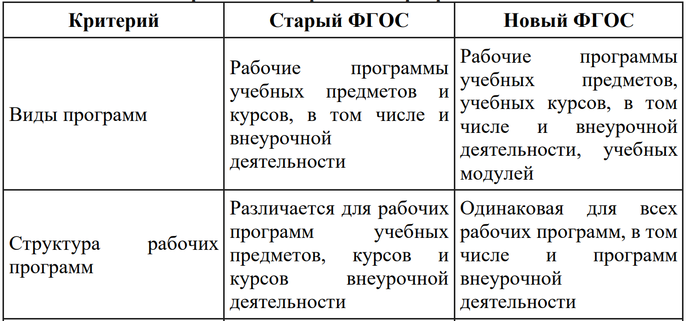
Детализация требований к рабочим программам

Slide 24
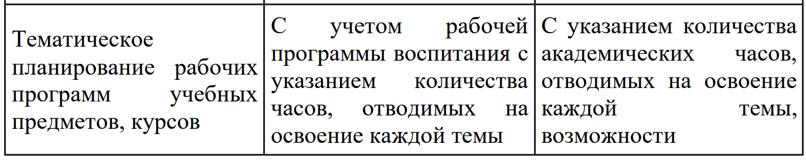
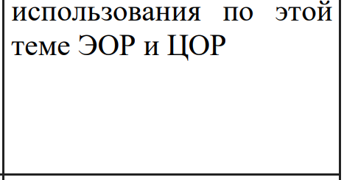
Детализация требований к рабочим программам

Slide 25
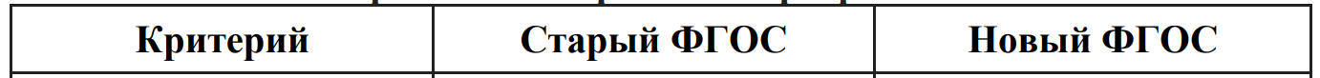
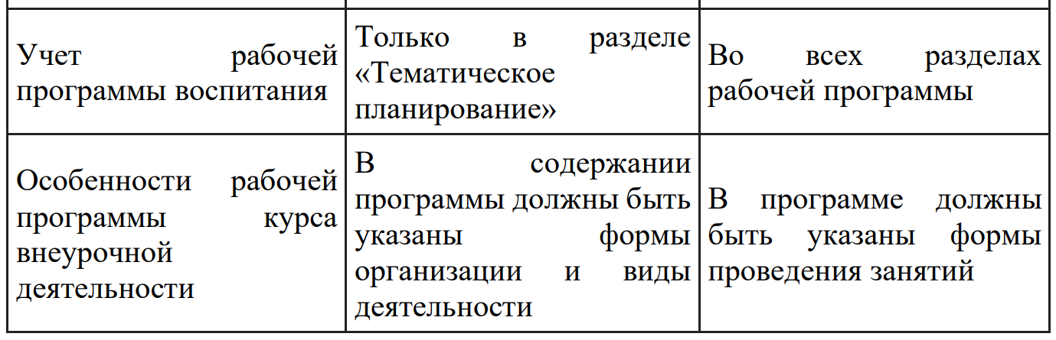
Детализация требований к рабочим программам

Slide 26
Воспитательная деятельность и личностные результаты-магистральная линия ФГОС
Каждый предмет обладает воспитательным потенциалом:
Знание Понимание (Позиция) Ответственность (Ценностные установки и мотивы)

Slide 27
Окружающий мир- не только о природе
формирование у детей уважительного отношения к «родному краю, России, её истории, культуре, природе», в Станадарте 2021 появилась цель развить у детей «чувство гордости за национальные свершения, открытия, победы».

Slide 28
ОБЖ и особая роль РФ
формирование у детей понимания и признания особой роли России в обеспечении государственной и международной безопасности, и «чувства гордости за свою Родину, ответственного отношения к выполнению конституционного долга – защите Отечества

Slide 29
Научно-методическое сопровождение ФГОС
http://edsoo.ru – сайт, сопровождающий введение и
апробацию Рабочих программ ФГОС
https://edu.gov.ru/ – сайт Минпросвещения России

Slide 30





Научно-методическое и технологическое сопровождение ФГОС
Единый информационный ресурс
edsoo.ru
-размещение методических
материалов,
- конструктор рабочих программ
Апробация примерных рабочих программ с сентября 2021 по апрель 2022 г.
20

Slide 31
Выводы
Безусловно, новые ФГОС – это шаг вперед!
Есть интересные идеи и находки, которые справедливы и созвучны новому времени.
Единство образовательного пространства. Вариативность содержания и сроков образования
Прозрачность и понимание содержания ФГОС всеми участниками образовательных отношений
Детализация личностных, метапредметных и предметных результатов
Акцент на воспитание средством учебного предмета

Slide 32

«Не дай вам Бог жить в эпоху перемен,
…если вы не сможете воспользоваться
ПРЕИМУЩЕСТВАМИ
этих перемен»
Китайская
народная
мудрость

Slide 33

Четверухина Гульнара Абубакировна,
директор Муниципального бюджетного общеобразовательного учреждения «Гимназия № 6 имени С.Ф. Вензелева»
г. Междуреченск

